Slide 1

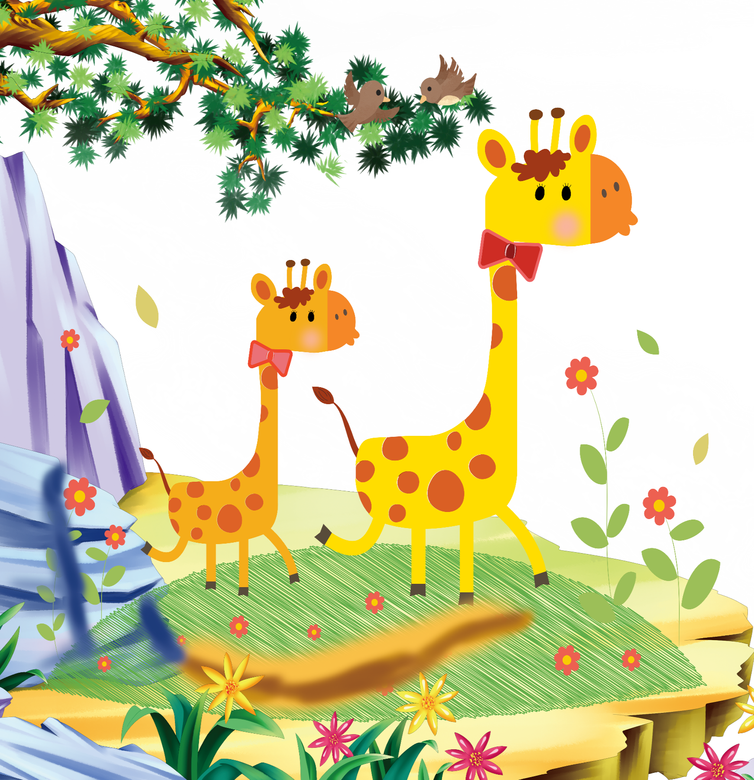


Slide 2
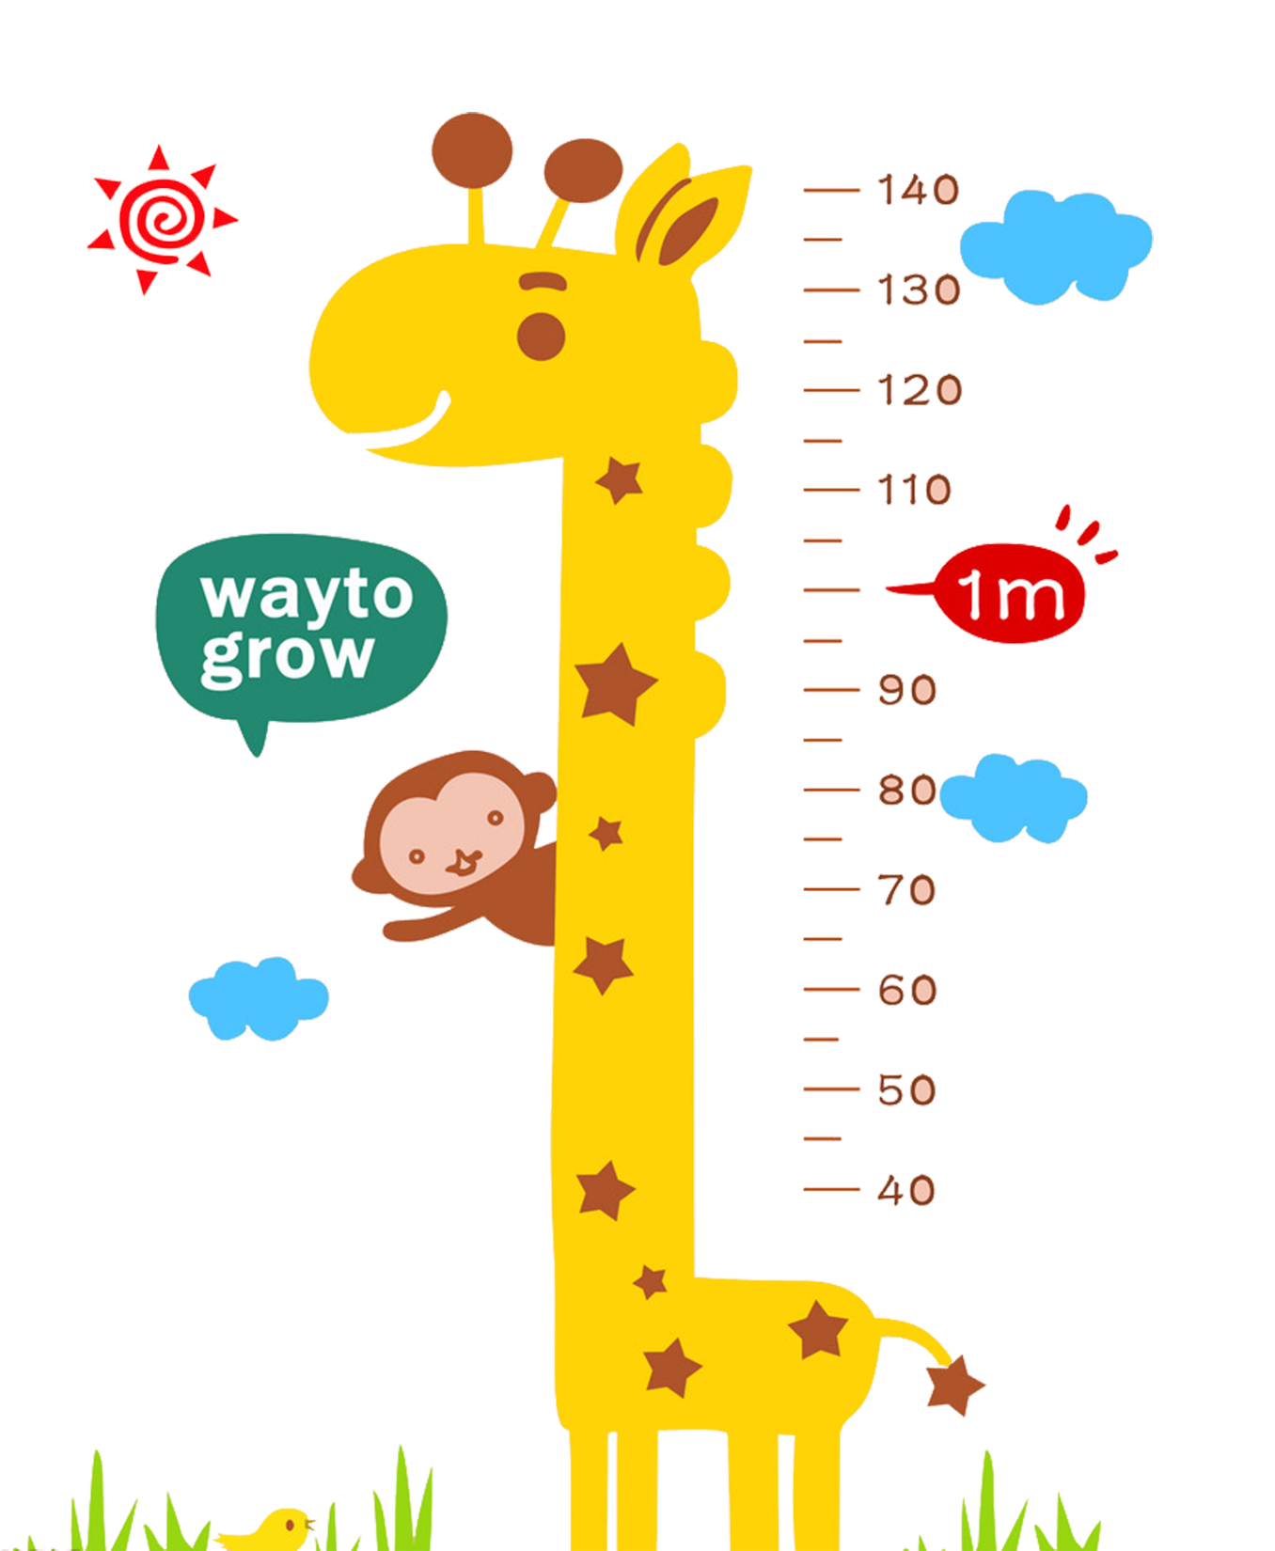


Slide 3




Slide 4


Slide 5




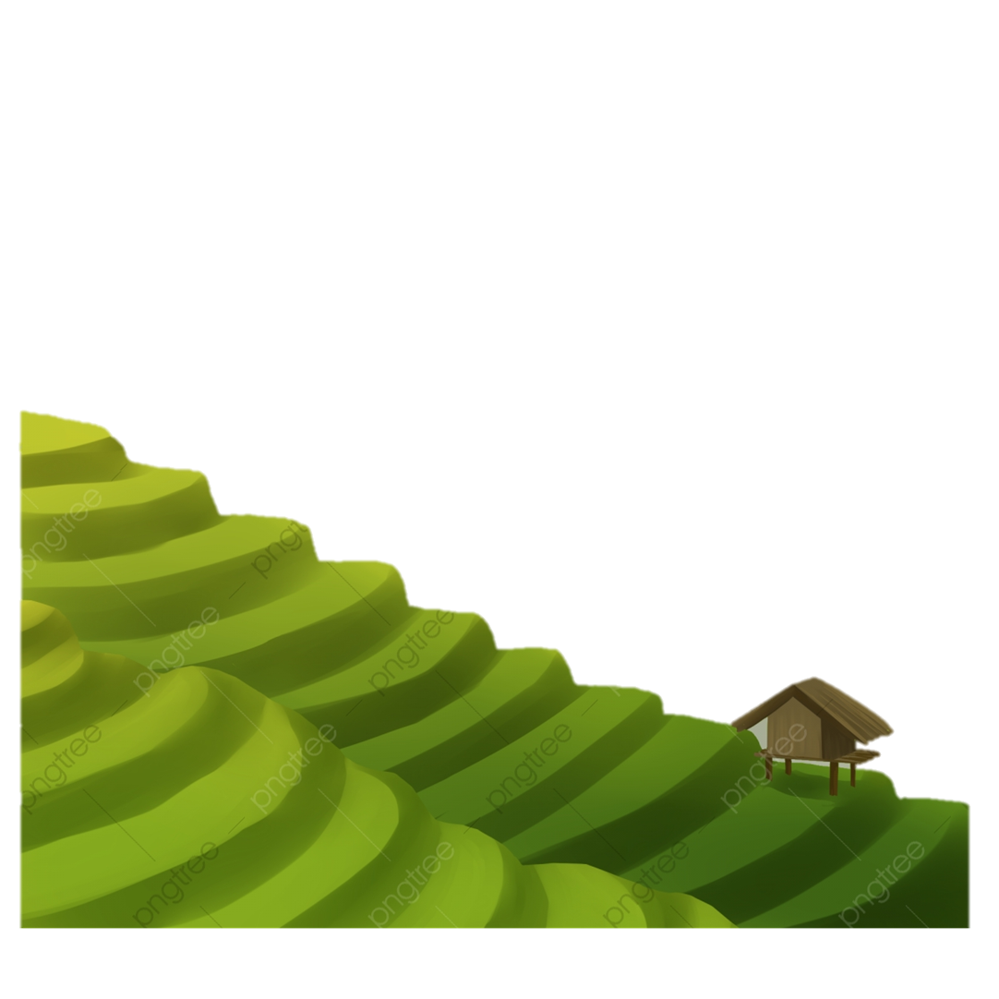

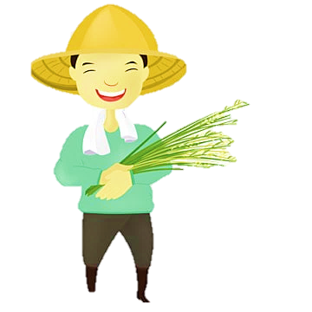


Slide 6






Slide 7









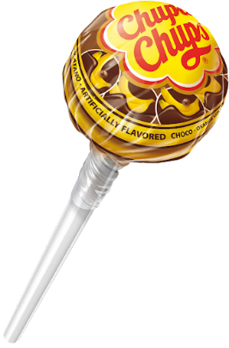


Slide 8
1. Vi khuẩn có kích như thế nào?
Vi khuẩn có kích thước rất nhỏ.
Notes:
Bấm vào hộp quà để quay lại

Slide 9
2. Để quan sát về vi khuẩn ta cần dùng dụng cụ nào?
Để quan sát về vi khuẩn cần sử dụng kính hiển vi có độ phóng đại lớn.
Notes:
Bấm vào hộp quà để quay lại

Slide 10
3. Nêu những nơi vi khuẩn có thể sống?
Một số nơi vi khuẩn sống như nước từ vòi, trong không khí, đất, tay nắm cửa, thực phẩm chưa nấu chín (gà, rau,..), ở trong nhà vệ sinh, trên da tay và trong ruột (hệ tiêu hoá)
Notes:
Bấm vào hộp quà để quay lại

Slide 11
4. Trong mỗi gia đình, sự sinh sản có ý nghĩa gì?
Nhờ có sự sinh sản mà có sự tiếp nối của các thế hệ trong mỗi gia đình, dòng họ.
Notes:
Bấm vào hộp quà để quay lại

Slide 12
5. Em có biết mẹ mang thai bao lâu, em bé ra đời?
Em bé được sinh ra sau khoảng 9 tháng ở trong bụng mẹ.
Notes:
Bấm vào hộp quà để quay lại

Slide 13
6. Sự phát triển của con người được chia làm mấy giai đoạn?
Sự phát triển của con người được chia làm 4 giai đoạn chính: Tuổi ấu thơ, tuổi vị thành niên, tuổi trưởng thành, tuổi già.
Notes:
Bấm vào hộp quà để quay lại

Slide 14




Để thu hoạch bông hoa, các bạn hãy trả lời đúng các câu hỏi tìm hiểu bài nhé!
3
1
2
Notes:
Click vào số trên bông hoa → Hiện câu hỏi.
Click vào cánh hoa → Bông hoa biến mất.
Click vô cô bé sau khi đã thu hoạch hết bông hoa → hiện trang cuối.

Slide 15

1. Môi trường bao gồm những gì?
Môi trường tự nhiên bao gồm ánh sáng, không khí, nhiệt độ, đất, nước, động vật, thực vật,....

Slide 16
2. Sinh vật cần các yếu tố của môi trường để làm gì?
Sinh vật cần các yếu tố của môi trường để sinh sống và phát triển.
Đọc đoạn 2

Slide 17
3. Rừng có vai trò gì đối với động, thực vật?
Rừng cung cấp thức ăn, nơi ở, cho nhiều loài động vật, thực vật.

Slide 18
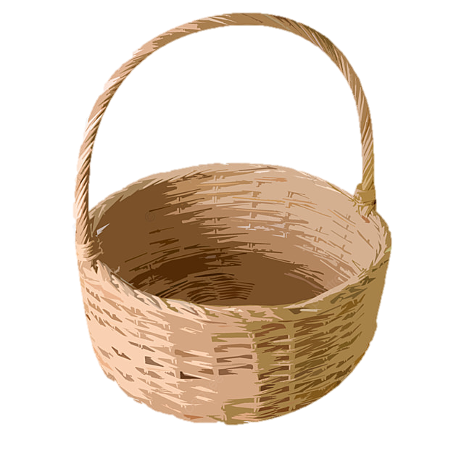
Cảm ơn các bạn đã giúp mình thu hoạch bông hoa!

Slide 19


